Slide 1
HTML
Html的基本知识和运用
四组月底学习总结

Slide 2
自我介绍
大家好，很高兴大家来参加我们班的月底学习总结，我叫郑浩，南京本地人，9月参加达内云计算班学习，下面，就和大家汇报一下目前所学的部分知识点。

Slide 3
什么是HTML？
hyper text markup language
超文本标记（标签，元素）语言
它是制作网页的标准语言。由于网页中不仅包含普通文本，还包含超文本，故被称作超文本描述语言。
那什么是超文本呢？所谓超文本，就是指图像、视频、动画、声音、表格、链接等多媒体的内容。
HTML文档不需要编译，直接由浏览器解释执行，目前互联网上的绝大部分网页，都是使用HTML编写的。

Slide 4
普通文本和超级文本区别
普通文本就是我常用的word文档什么的。
超文本：超文本是一种用户接口范式，用以显示文本及与文本相关的内容，我们日常浏览的网页都属于超文本。
格式：<a>超文本</a>

Slide 5
html网页文档结构
<!doctype html>（文档声明）
<html>
<head>（标题内容开头）
<title>网页标题</title>
<meta charset="utf-8">（可变长度字符编码，又称万国码，用在网页上可以统一页面显示中文简体繁体及其它语言）
<meta name="keywords" content="电脑" />（设置关键字）
</head>（标题内容的结尾）
<body>（开头）
给用户看的内容
</body>（结尾）
</html>

Slide 6
超链接
超级链接简单来讲，就是指按内容链接，它是一种允许我们同其他网页或站点之间进行连接的元素。
<a href="http://www.baidu.com">百度</a>
http://www.baidu.com
百度

Slide 7
各种标记
u 下划线 <u>你好</u> 你好
i 斜体的 <i>你好</i> 你好
b 粗体的 <b>你好</b> 你好
p 段落 <p>独立的段落</p>（常常我们在需要分段大换行时候，对内容前加<p>内容后加</p>即可实现文章换段。）

Slide 8
下标和上标
sub 下标 H2O H<sub>2</sub>O
呈现出的结果：H2O
sup 上标 1002 100<sup>2</sup>
呈现出的结果：100²

Slide 9
特殊字符
在html文档里，浏览器会忽视“人为”加的空格、空行
多个空格、空行，只按“一个空格”来显示，所以，我们需要用到特殊字符来执行多余的空格和显示一些字符。
空格 &nbsp;
> &gt; (greater than)
< &lt; (less than)

Slide 10
pre
pre （在html文档里，浏览器会忽视“人为”加的空格、空行。pre 元素可定义预格式化的文本。被包围在 pre 元素中的文本通常会保留空格和换行符。而文本也会呈现为等宽字体.）
<pre>
test hello
aaaaa
</pre>

Slide 11
标题
h1~h6
<h1>标题</h1> 一级标题 标题
<h2>标题</h2> 二级标题 标题
........
<h6>标题</h6> 六级标题 标题

Slide 12
单标记和双标记的区别
单标记 由一个标签组成。
双标记 由“开始标签”和“结束标签”两部分构成。
<br>或<br/> 换行
<hr>或<hr/> 分割线
<img/> 图片
<a>内容</a>

Slide 13
列表（有序，无序）
有序列表 li=列表项
<ol>
<li>水浒传</li>
<li>三国演义</li>
<li>红楼梦</li>
<li>西游记</li>
</ol>
水浒传
三国演义
红楼梦
西游记

Slide 14
列表（有序，无序）
无序列表 li=列表项
<ul>
<li>水浒传</li>
<li>三国演义</li>
<li>红楼梦</li>
<li>西游记</li>
</ul>
水浒传
三国演义
红楼梦
西游记

Slide 15
表格
表格 table
tr 表格的行 (table row) td 单元格 (table data)
<table>
<tr>
<td>南京</td>
<td></td>
<td></td>
<td></td>
</tr>
<tr>
<td></td>
<td></td>
<td></td>
<td></td>
</tr>
</table>
南京

Slide 16
锚点
使用命名锚记可以在文档中设置标记，然后可以创建到这些命名锚记的链接，这些链接可快速将访问者带到指定位置。
请键入 #top。如：<a href="#top">点击我连接到TOP</a>
点击我链接到TOP
<a href="#">回到顶部</a>
href 的值设置为 #，点击，则跳转到“页面顶部”
回到顶部

Slide 17
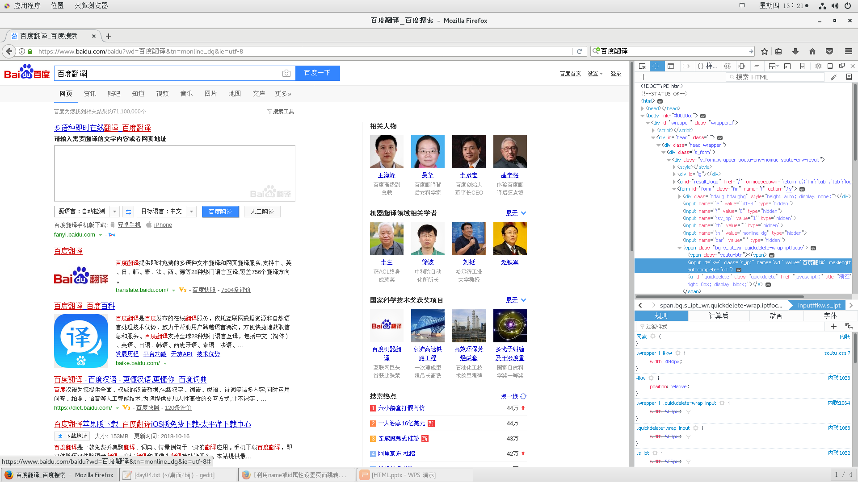
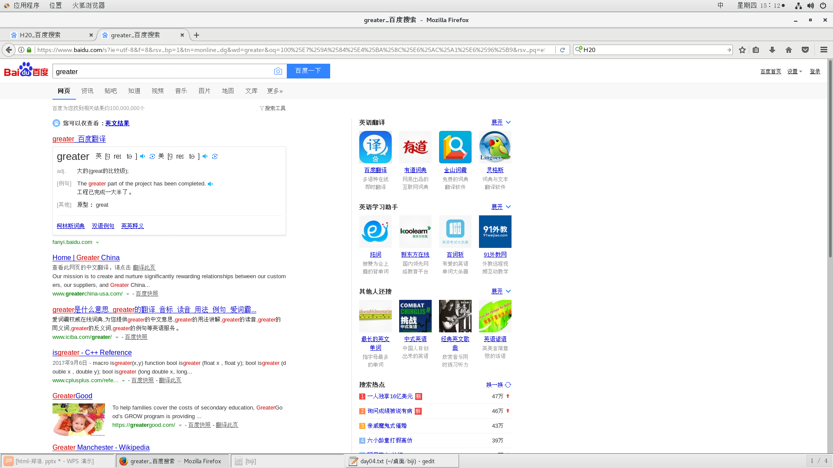
按钮
<button>百度一下</button>
<input>

Slide 18
终

